Slide 1
Natural Language Processing: METAPHOR AND FIGURATIVE LANGUAGE DETECTION

Slide 2
Cuprins
01
02
03
04
PREPROCESAREA DATELOR
SETUL DE DATE
EXTRAGEREA CARACTERISTICILOR
MODEL

Slide 3
Cuprins
05
REZULTATE

Slide 4
01
SETUL DE DATE

Slide 5
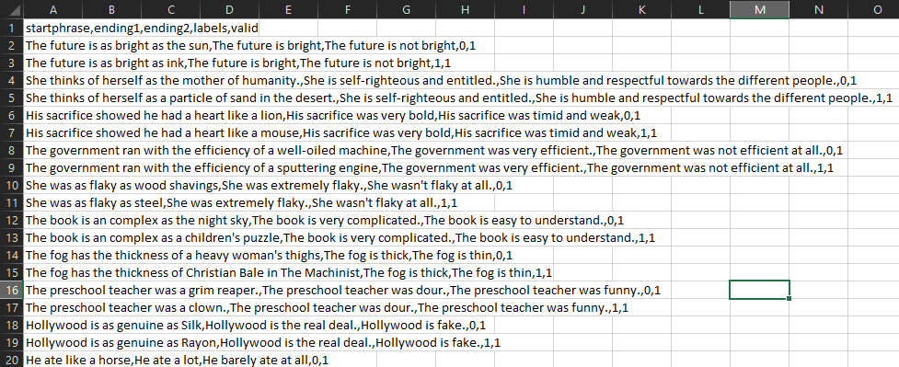
SETUL DE DATE
În urma efectuării unei analize a mai multor seturi de date, am optat pentru setul de date Fig-qa descărcat de pe Hugging Face.
Pentru fiecare metaforă din dataset, se mai găsesc 2 posibilități de interpretare a acesteia, alături de label-ul care corespunde traducerii fiecărei metafore ( 0 pentru ending1, 1 pentru ending2).

Slide 6
02
PREPROCESAREA DATELOR

Slide 7
PREPROCESAREA DATELOR
Înainte de preprocesarea propriu-zisă, am aplicat oprații precum
REDUNUMIREA COLOANELOR
TRATAREA ETICHETELOR LIPSA
pentru a asigura coerența în structura dataset-ului, cât și între dataset-uri.

Slide 8
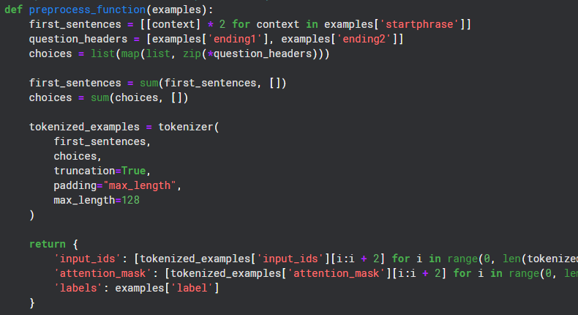
PREPROCESAREA DATELOR
Principalul pas de prelucrare a datelor pe care l-am folisit implică tokenizarea folosind tokenizerul BERT. Funcția tokenizează datele de intrare în input_ids și attention_mask, care sunt intrările necesare pentru modelele BERT.

Slide 9
03
EXTRAGEREA CARACTERISTICILOR

Slide 10
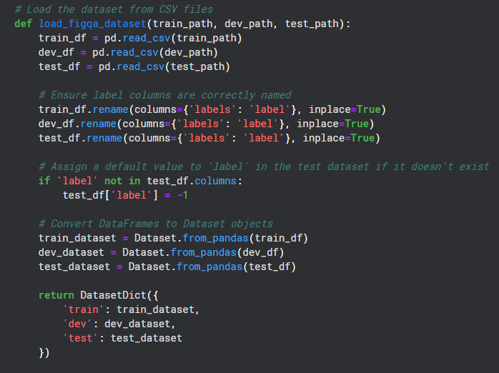
EXTRAGEREA CARACTERISTICILOR
DATALOADER

Slide 11
EXTRAGEREA CARACTERISTICILOR
Am folosit acestă metodă pentru a forma obiecte propriu-zise de tip Dataset din input-ul din fișierele CSV. După ce ne-am asigurat de corectitudinea denumirii coloanelor, returnăm un dicționar care conține cele 3 dataset-uri – train, dev și test.
DATALOADER

Slide 12
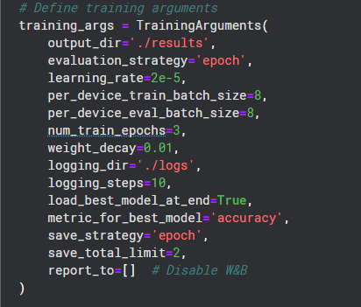
EXTRAGEREA CARACTERISTICILOR
DEFINIREA ARGUMENTELOR

Slide 13
EXTRAGEREA CARACTERISTICILOR
Aici am definit argumentele de antrenare. Pentru acest model, evaluarea se va face la finalul fiecăuria dintre cele 3 epochs. Fiecare dataframe este stocat in batch-uri de mărime 8. De asemenea, după fiecare epoch se va căuta salvarea celui mai bun model, cu o limită de 2 modele salvate.
DEFINIREA ARGUMENTELOR

Slide 14
04
MODEL

Slide 15
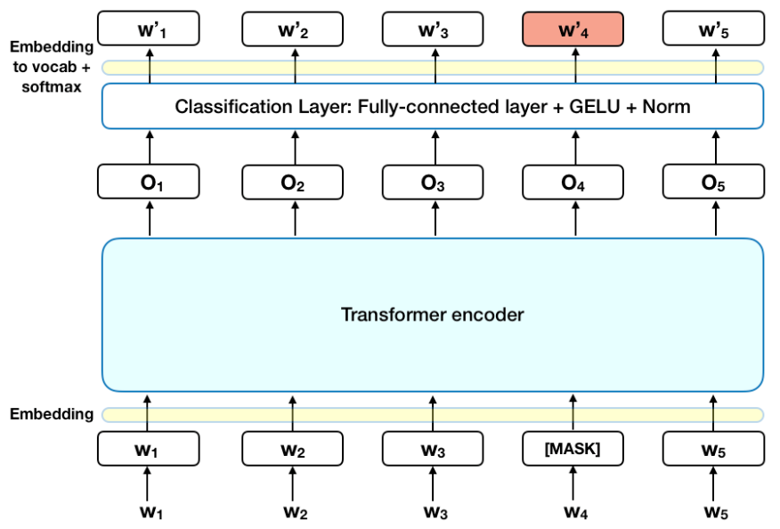
MODEL
Am împărțit setul de date în trei dataframe-uri: train, test și validare. Pentru acest proiect, noi am folosit modelul BERT.

Slide 16
05
REZULTATE

Slide 17
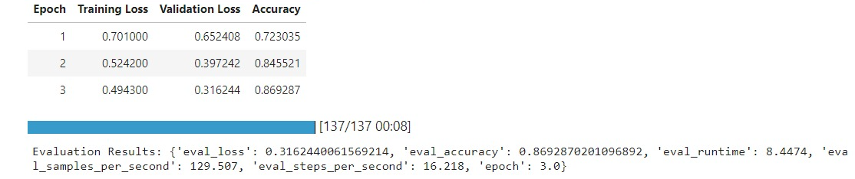
REZULTATE
Am antrenat modelul pentru 3 de epoci, iar pentru fiecare epocă am afișat loss-ul pentru a le putea compara.
În urma antrenării modelului, am obținut o acuratețe de 86% pe datele de test

Slide 18
MULȚUMIM!
Proiect realizat de:
Furdui Vlad-Rareș
Ivan Bogdan
Mihai Andrei-Alexandru
Please keep this slide for attribution

